Slide 1
Воспитание любознательности и познавательных интересов детей дошкольного возраста

Slide 3
Умение толково ответить на вопрос ребенка — большое искусство. Овладеть таким искусством — посильная задача для родителей.
Обращали ли вы внимание на то, что дошкольник задает вопросы не каждому взрослому, а лишь тому, кто завоевал его доверие. Малыш рано начинает понимать, что папа, мама, бабушка, дедушка по-разному относятся к его вопросам.
Чаще он обращается к тому члену семьи, кто, внимательно выслушав вопрос, отвечает серьезно и интересно.

Slide 4
Для развития любознательности дошкольника - сферы деятельности должны быть самыми разнообразными и соответствующие возрасту
Например, вы с ребенком прогуливаетесь в лесу. Предложите сыну или дочери определить, что изменилось в лесу со времени последнего посещения; задать вопросы и придумать загадки о том, что он видит; вспомнить и прочитать строки из выученных ранее стихотворений о природе.

Slide 5
Очень эффективно любознательность развивается с помощью загадок, которые учат многогранно и образно воспринимать мир.
Пушистая вата
Плывет куда-то.
Чем вата ниже,
Тем дождик ближе.

Slide 6
Знакомя детей с окружающим миром, чаще прибегайте к приему сравнения. Благодаря сравнению предметов, явлений действительности, ребенок глубже познает их, выделяет в них новые качества, свойства, что дает возможность по-иному взглянуть на то, что казалось ему хорошо знакомым.

Slide 7
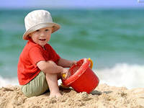
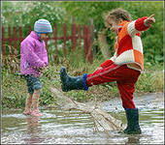
Поддерживайте интерес и желание детей действовать с природными материалами (в песке, в луже, в земле, на берегу моря они смогут удовлетворить свои эмоциональные и познавательные потребности).
Не ругайте их за испачканную одежду, невозможно исследовать, оставаясь чистым.

Slide 8
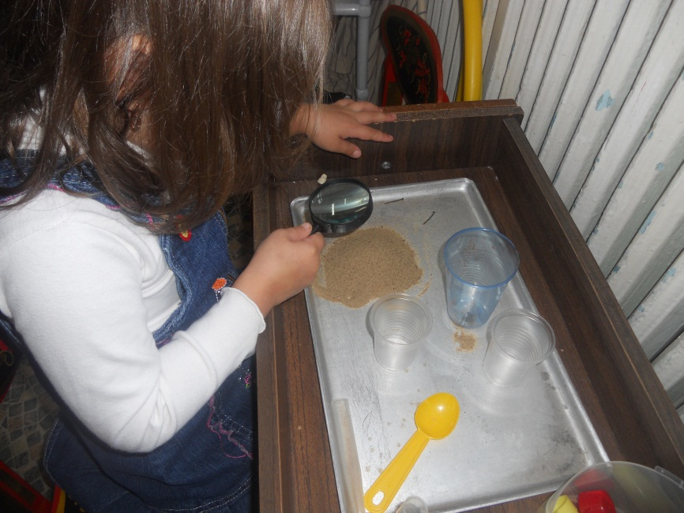
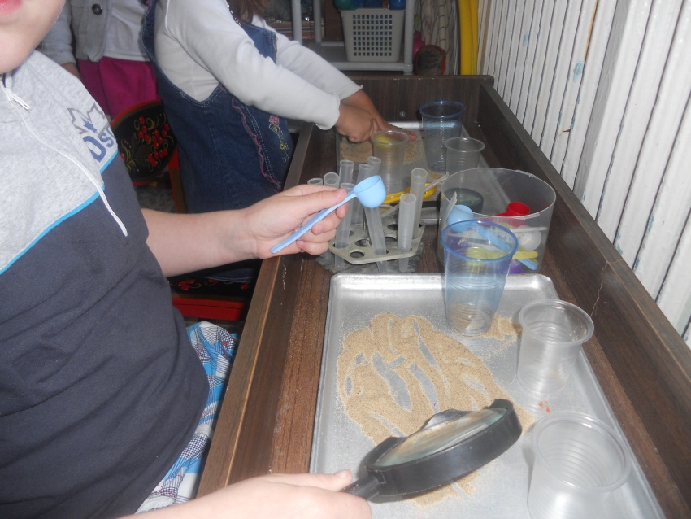
Дети любят экспериментировать.
Благодаря опытам дети испытывают большую радость, удивление от своих маленьких и больших открытий, которые вызывают у детей чувство удовлетворения от проделанной работы.

Slide 9
«Расскажи — и я забуду, покажи — и я запомню, дай попробовать — и я пойму»
Китайская пословица

Slide 10
Что можно сделать для детей дома:
1. Научить играть в шашки.
2. Изготовить настольную игру.
3. Провести час загадок.
4. Организовать экскурсию к себе на производство.
5. Рассказать о своей профессии.
6. Организовать культпоход в театр, кино, цирк.
7. Научить делать поделки из природного материала, бумаги.
8. Показать мультфильм, познавательную телепередачу.
9. Организовать час сказки.
10. Провести конкурс знатоков «Что? Где? Когда?».
11. Организовать игру «Устами младенца».
12. Организовать экскурсию в лес.
13. Показать фокус, эксперимент, опыт.
14. Организовать игру-путешествие: в плавание, в космос, на необитаемый остров.

